Slide 1

«Краеведение» как целевой компонент образовательной среды МБОУ «С(К)ОШ №72 г. Челябинска» Измоденова Марина Анатольевна, МБОУ «С(К)ОШ № 72 г. Челябинска», заместитель директора по УР 16.05.2023 г

Slide 2
Академик Д.С.Лихачев
Краеведение учит любить людей не только свои родные места, но и знать о них, приучает их интересоваться историей, искусством, литературой,
повышать свой культурный уровень. Это самый массовый вид науки:
в сборе материалов могут принимать участие и большие ученые, и школьники.

Slide 3
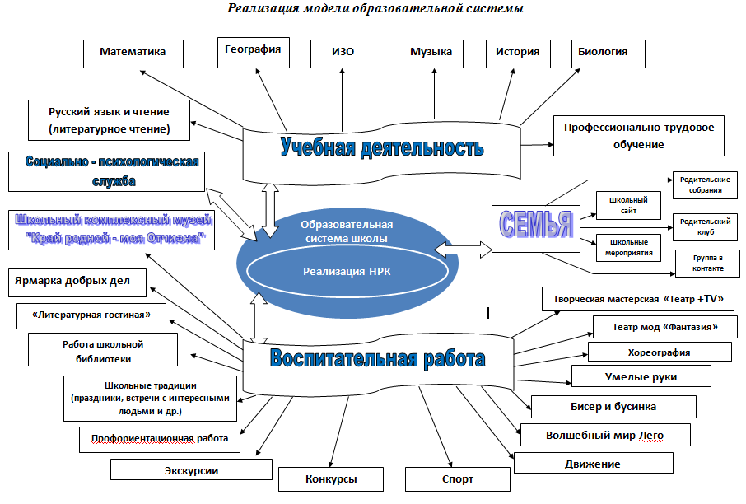

Slide 4
Краеведческая направленность
Способ организации
Образовательная среда
Деятельность педагогов
Деятельность обучающихся

Slide 5
Социально-адаптированная личность
Интеллектуальные навыки
Духовно-нравственные навыки
Трудовые навыки
Социальные навыки

Slide 6
Краеведческая
компонента
Учебная
работа
Воспитательная работа
Социальный опыт

Slide 7
Задачи для администрации
Укреплять материально - техническую базу МБОУ «С(К)ОШ № 72 г.Челябинска».
Заключать договоры с социальными партнерами
Совершенствовать организационно – управленческие формы и механизмы внедрения краеведческой компоненты в образовательную деятельность школы
Подготовить к печати учебно-методические материалы с целью тиражирования педагогического опыта.

Slide 8
Задачи для педагогов
Разработать перечень мер и мероприятий по формированию краеведческой компоненты в МБОУ «С(К)ОШ №72 г. Челябинска».
Развивать систему подготовки, повышения профессиональной компетентности педагогических и управленческих кадров.
Внедрить краеведческую компоненту в урочную, внеурочную и внешкольную деятельность.
Формировать и систематизировать банк данных учебно-методических материалов по краеведению.
Транслировать имеющийся опыт в системе коррекционного образования г. Челябинска.
Проводить мониторинг эффективности реализации Программы «Образование обучающихся с умственной отсталостью (интеллектуальными нарушениями) с учетом региональных и этнокультурых особенностей как фактор их успешной социализации»

Slide 9
Социальные партнеры
- Государственный исторический музей Южного Урала;
- Детская библиотека №10 им.Л.А. Преображенской;
- Библиотека №26 им. Л. К. Татьяничевой
- Челябинская областная детская библиотека № им. В.Маяковского
- Челябинский Фонд Зоозащиты «Спаси меня»;
- Парк исторической реконструкции Гардарика;
- МБУ ДОД Городская станция юных туристов.
- Туристическая компания «Одиссея»
- Благотворительный фонд «Бирюзовый»
- Совет ветеранов войны, труда, Вооруженных сил и правоохранительных органов Курчатовского района г.Челябинска и др.

Slide 10
Задачи для детей
Развивать познавательную активность детей через совместную с педагогами проектную деятельность в рамках реализации инновационной Программы
Способствовать формированию уважения к своей малой родине, к истории, культуре и традициям родного края через образование обучающихся с учетом региональных и этнокультурых особенностей средствами музейной педагогики с целью их успешной социализации.

Slide 11
Задачи для родителей
Заинтересовать родителей и вовлечь их в совместную с педагогами и обучающимися работу по направлению "Краеведение"

Slide 12






«Юные краеведы»

Slide 13
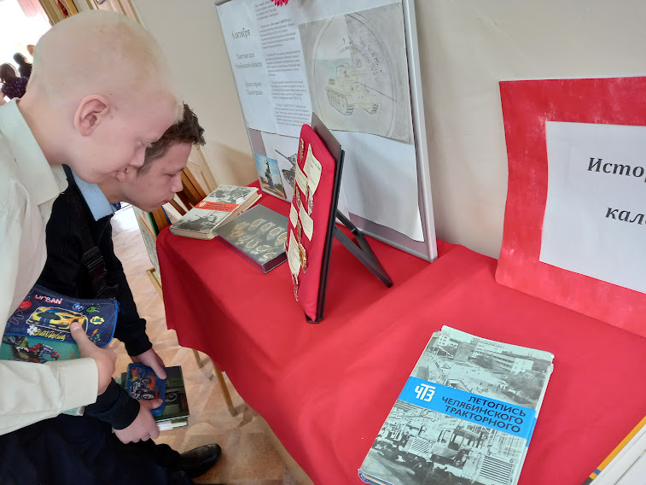
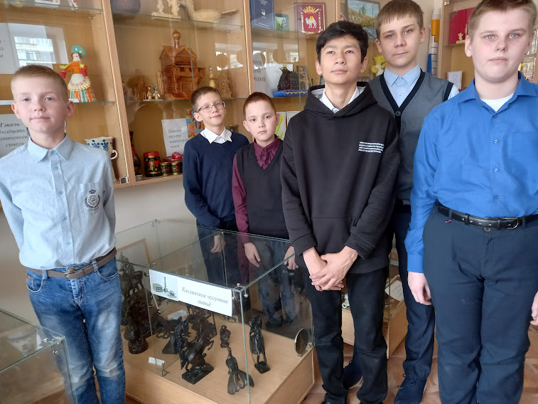
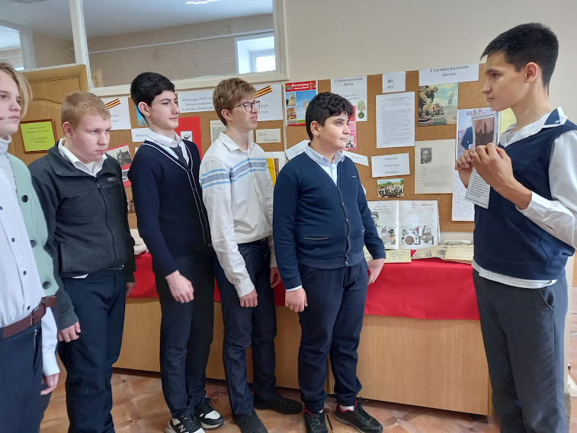
Школьный комплексный музей "Край родной - моя Отчизна".

Slide 14
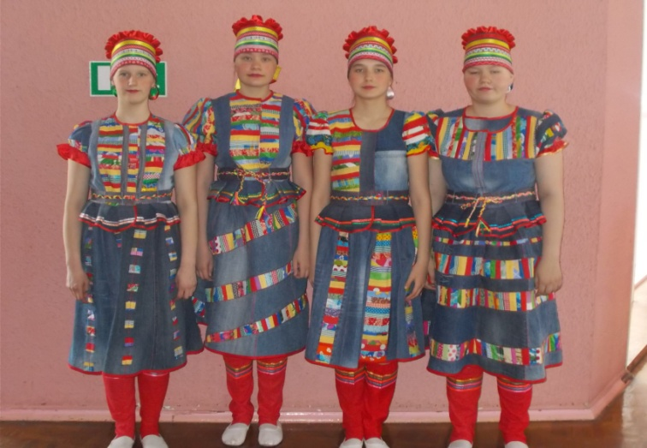
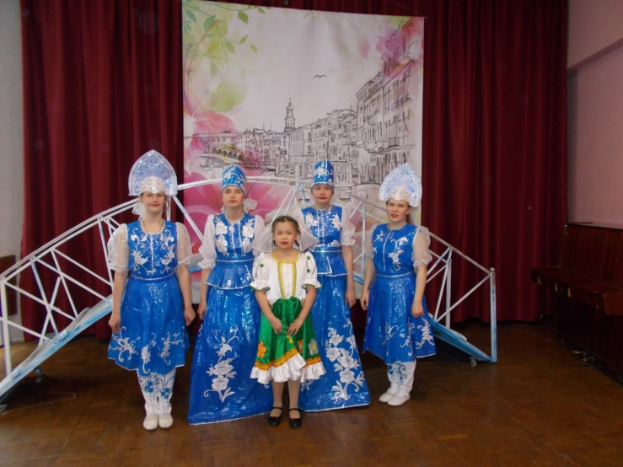
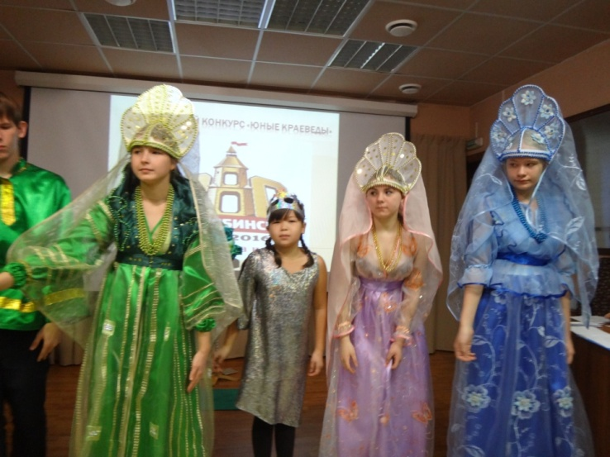
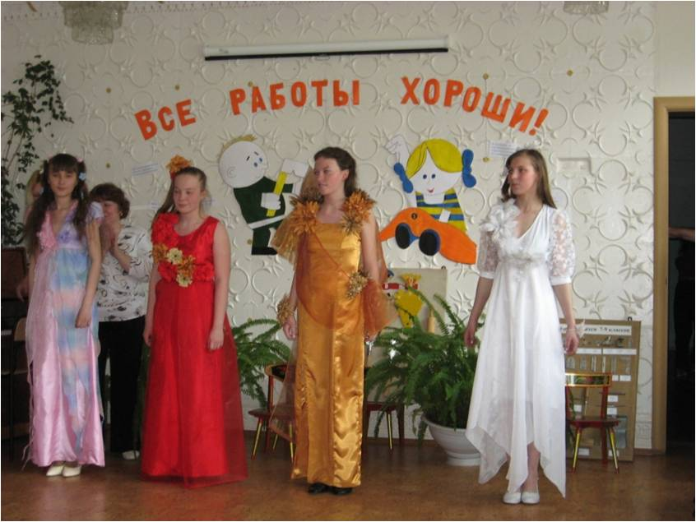
«Секреты Уральского рукоделия»

Slide 15
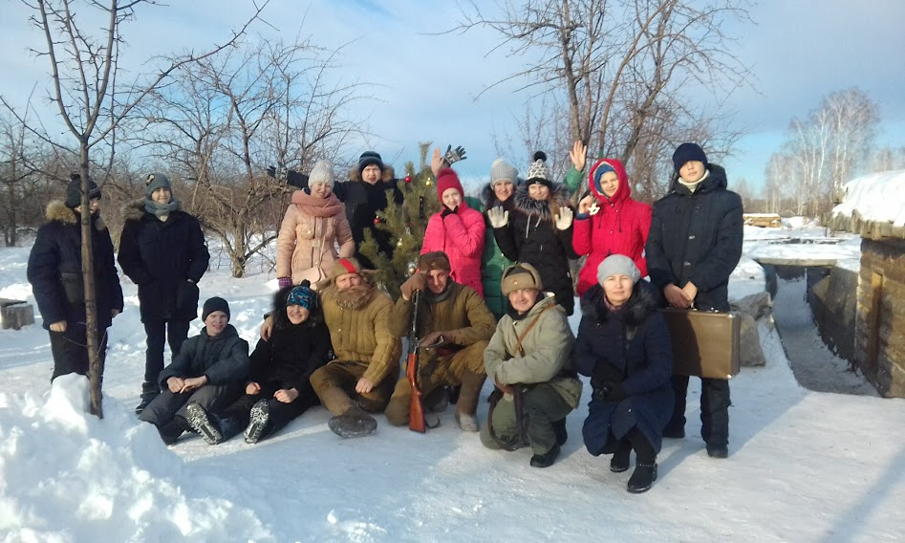
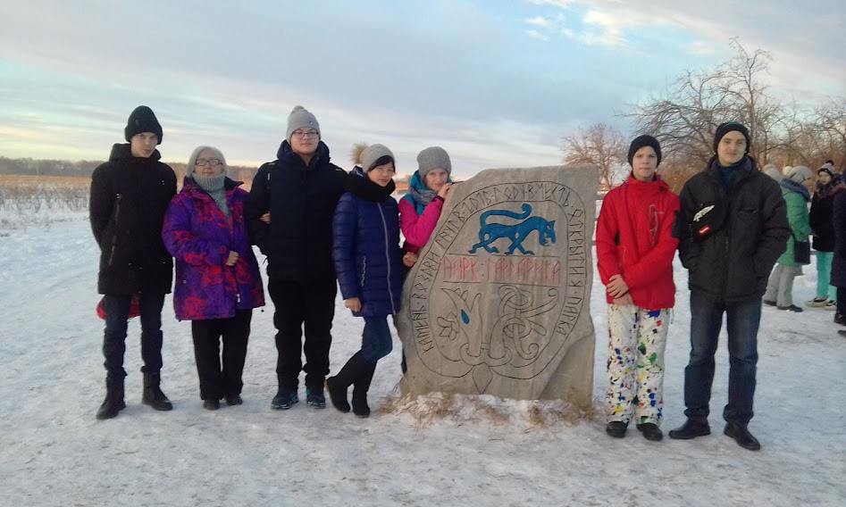
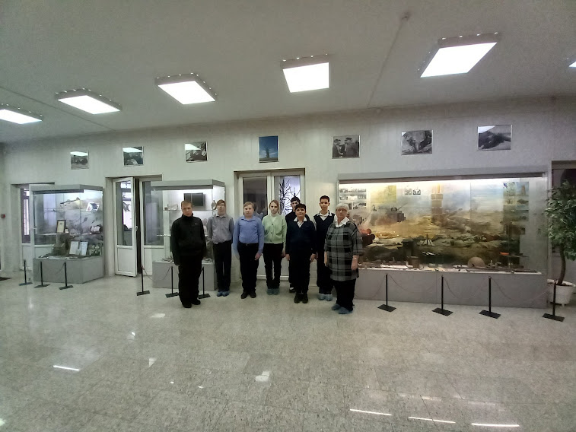
Экскурсионная деятельность

Slide 16
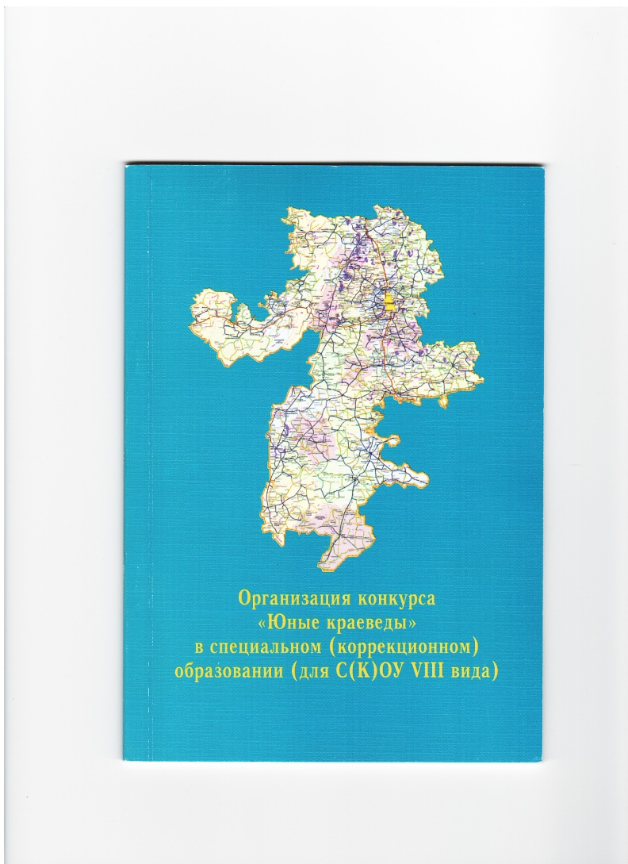

Учебно-методические пособия

Slide 17





Slide 18
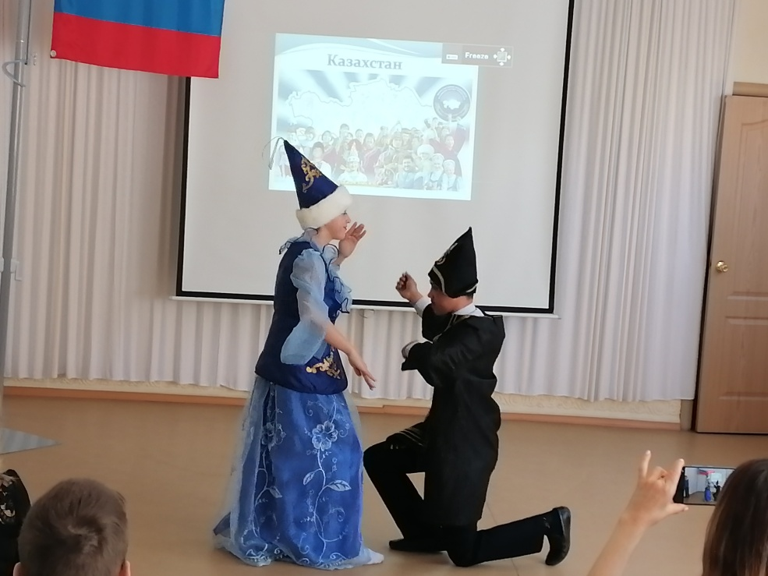
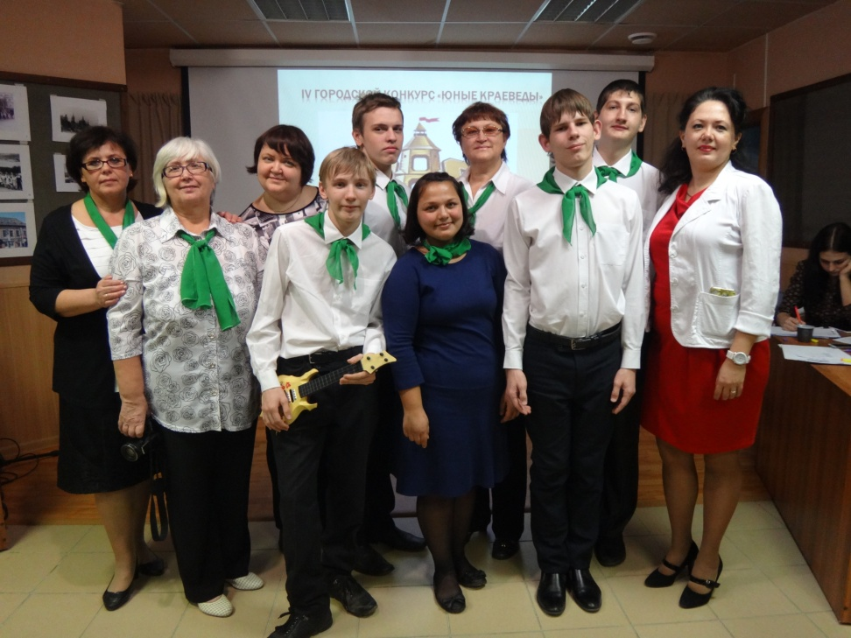
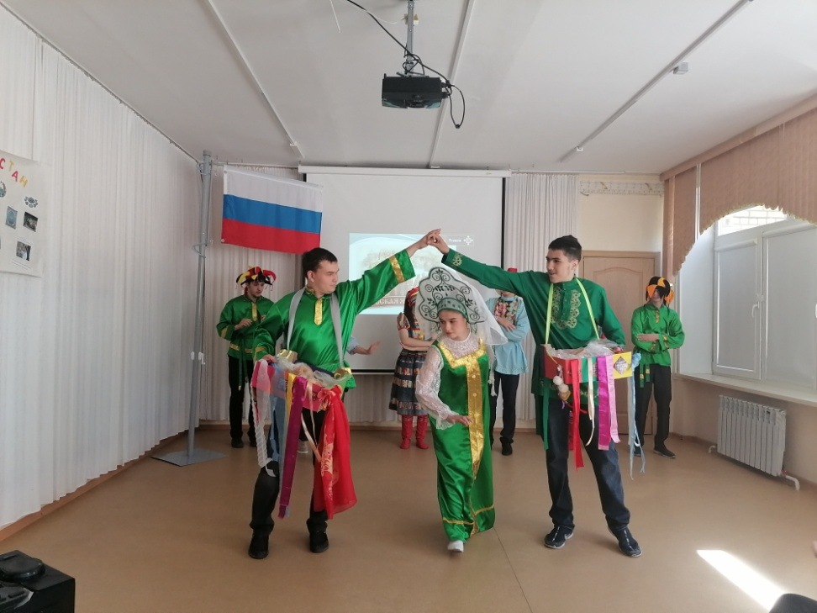

Школьные мероприятия

Slide 19

Образование обучающихся с умственной отсталостью (интеллектуальными нарушениями) с учетом региональных и этнокультурых особенностей как фактор их успешной социализации
16.05.2023

